Slide 1

PRACTICA CALIFICADA 3
Integrantes:
Flores Choque, Francesca
Gutarra Ricse, Rodrigo
Profesor:
Eric Gustavo Coronel Castillo

Slide 2

TEMARIO:
OBJETIVO
PROBLEMAS PARES
PROBLEMAS IMPARES
CONCLUSIONES
RECOMENDACIONES

Slide 3
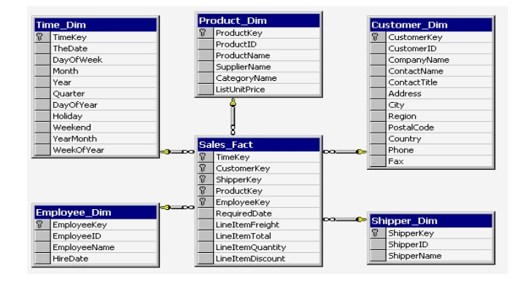
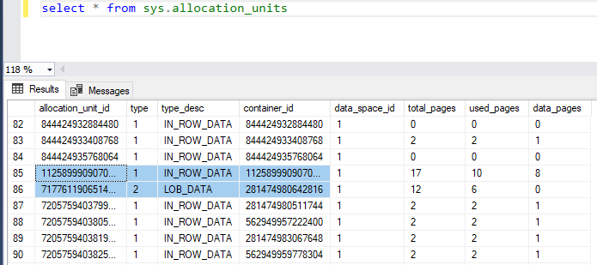
OBJETIVO:
El objetivo de esta práctica es la elaboración de consultas a una tabla.

Slide 4
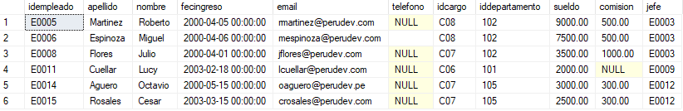
PROBLEMA 1
ENUNCIADO
RESULTADO
Desarrollar una consulta que permita encontrar todos los empleados que no tienen teléfono.
Base de datos: RH
SENTENCIA SQL
USE RH
GO
SELECT*FROM empleado;
GO
SELECT *
FROM RH.DBO.empleado
WHERE telefono = ' ' OR telefono is Null;
GO

Slide 5
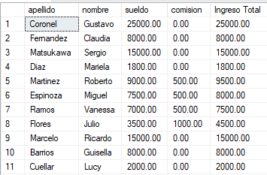
PROBLEMA 2
ENUNCIADO
RESULTADO
Desarrollar una consulta para encontrar los ingresos totales de cada uno de los empleados.
Base de datos: RH
SENTENCIA SQL
USE RH;
GO
UPDATE empleado SET [comision] = 0
WHERE [comision] is null
SELECT apellido, nombre, sueldo, comision ,( sueldo + comision ) "Ingreso Total"
FROM RH.dbo.empleado ;
GO

Slide 6
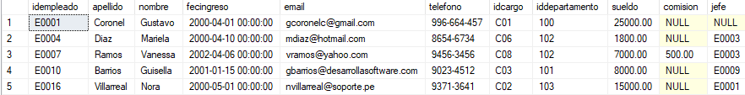
PROBLEMA 3
ENUNCIADO
RESULTADO
Desarrollar una consulta para encontrar a todos los empleados que no tienen correo institucional.
El dominio del correo institucional puede ser perudev.com o perudev.pe.
Base de datos: RH
SENTENCIA SQL
SELECT *
FROM RH.DBO.EMPLEADO
WHERE email NOT like '%perudev_%';
GO

Slide 7
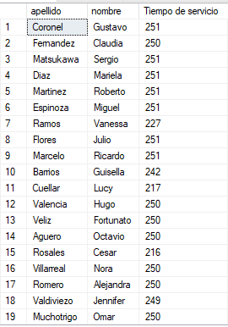
PROBLEMA 4
ENUNCIADO
RESULTADO
Desarrollar una consulta para encontrar los ingresos totales de cada uno de los empleados.
Base de datos: RH
SENTENCIA SQL
USE RH;
GO
SELECT apellido, nombre,
DATEDIFF (month, fecingreso , GETDATE())
AS 'Tiempo de servicio'
FROM dbo.empleado ;
GO

Slide 8
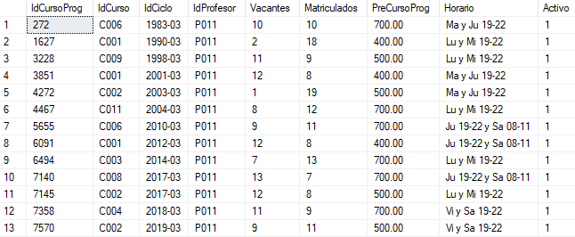
PROBLEMA 5
ENUNCIADO
RESULTADO
Se necesita saber la programación del profesor Raúl Chuco en el presente mes.
Base de datos: EDUTEC
SENTENCIA SQL
USE EduTec
GO
Select*from EduTec.DBO.Profesor;
GO
Select*from EduTec.DBO.CursoProgramado;
GO
SELECT *
FROM EduTec.DBO.CursoProgramado
WHERE IdProfesor = 'P011' and IdCiclo like '%3';
GO

Slide 9
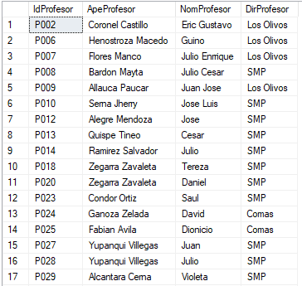
PROBLEMA 6
ENUNCIADO
RESULTADO
Se necesita saber que profesores viven en SMP, en Los Olivos o en Comas.
Base de datos: EDUTEC
SENTENCIA SQL
USE EduTec;
GO
SELECT IdProfesor, ApeProfesor , NomProfesor , DirProfesor
FROM EduTec.DBO.Profesor
WHERE
DirProfesor = 'Los Olivos'
or DirProfesor = 'SMP'
or DirProfesor = 'Comas' ;
GO

Slide 10
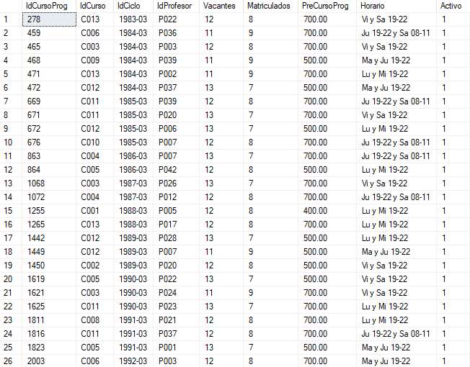
PROBLEMA 7
ENUNCIADO
RESULTADO
Se necesita saber los cursos programados para este mes que tienen menos de 10
matriculados.
Base de datos: EDUTEC
SENTENCIA SQL
SELECT*FROM EduTec.DBO.CursoProgramado;
GO
SELECT *
FROM EduTec.DBO.CursoProgramado
WHERE IdCiclo like '%3' and Matriculados < 10;
GO

Slide 11
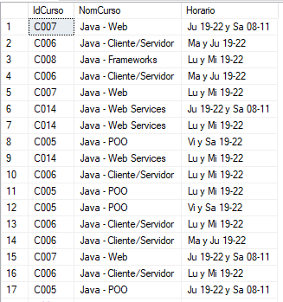
PROBLEMA 8
ENUNCIADO
RESULTADO
Se necesita saber los horarios en que han sido programados los cursos de Java en el mes actual
.
Base de datos: EDUTEC
SENTENCIA SQL
USE EduTec;
GO
SELECT *
FROM EduTec.DBO.Curso;
GO
SELECT CursoProgramado.IdCurso,
Curso.NomCurso, CursoProgramado.Horario
FROM EduTec.DBO.CursoProgramado
INNER JOIN Curso ON Curso.IdCurso =CursoProgramado.IdCurso
WHERE Curso.IdCurso IN ('C005','C006','C007','C008','C014’);
GO

Slide 12
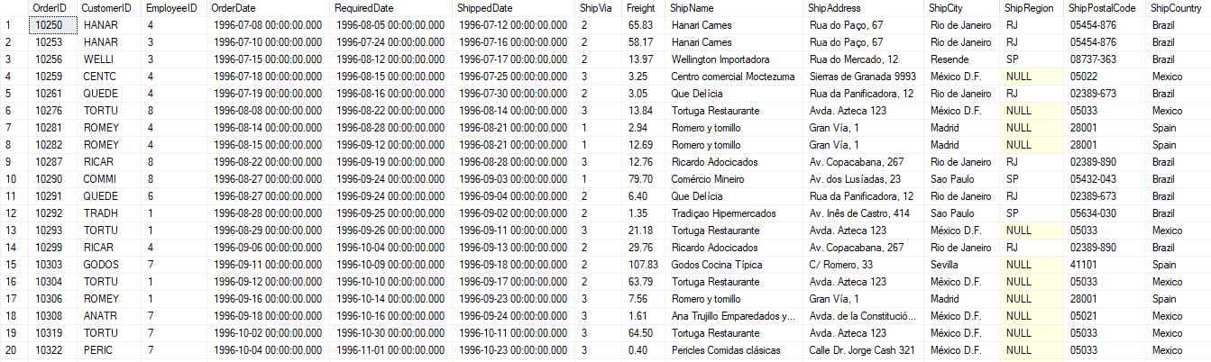
PROBLEMA 9
ENUNCIADO
RESULTADO
Se necesita una consulta para averiguar los pedidos que serán llevados a México, España y Brasil.
Base de datos: Northwind
SENTENCIA SQL
USE Northwind
SELECT *
FROM Northwind.DBO.Orders
GO
SELECT *
FROM Northwind.DBO.Orders
WHERE ShipCountry IN ('Mexico', 'Spain', 'Brazil')
GO

Slide 13
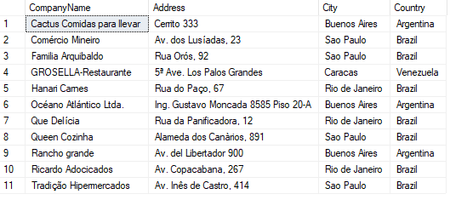
PROBLEMA 10
ENUNCIADO
Se necesita una consulta de los clientes de las siguientes ciudades: Rio de Janeiro, Sao Paulo, Buenos Aires, Caracas
Base de datos: Northwind
RESULTADO
SENTENCIA SQL
USE Northwind;
GO
SELECT *
FROM Northwind.dbo.Customers;
GO
SELECT CompanyName, Address,City, Country
FROM Northwind.DBO.Customers
WHERE City IN ('Sao Paulo','Caracas','Rio de Janeiro','Buenos Aires')
GO

Slide 14
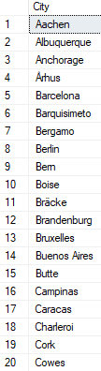
PROBLEMA 11
ENUNCIADO
RESULTADO
Se necesita un listado de las ciudades donde se tienen clientes.
Base de datos: Northwind
SENTENCIA SQL
SELECT *
FROM Northwind.DBO.Customers
GO
SELECT DISTINCT City
FROM Customers;
GO

Slide 15
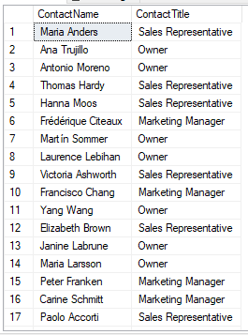
PROBLEMA 12
ENUNCIADO
RESULTADO
Se necesita un listado de los clientes, cuyo representante es el Gerente de Ventas, el Gerente de Marketing o el mismo dueño.
Base de datos: Northwind
SENTENCIA SQL
USE Northwind;
GO
SELECT *
FROM Northwind.dbo.Customers;
SELECT ContactName , ContactTitle
FROM Northwind.DBO.Customers
WHERE ContactTitle IN ('Sales Representative','Marketing Manager','Owner');
GO

Slide 16
Conclusiones:
Se concluye que el comando SELECT es de gran utilidad para realizar consultas específicas y detalladas, ya que estructura de mejor forma el comando, más aún cuando este es complejo.
Además que se pueden hacer consultas variadas con restricciones usando el WHERE, esta con ayuda del SELECT tendremos una consulta mejor filtrada.
Existen varias maneras de consultar un mismo resultado, unas más prácticas que otras.
Dividir consultas en subconsultas permite probar el comando en pequeñas partes en su totalidad.

Slide 17
Recomendaciones:
Hacer buen uso de estas consultas, teniendo en cuenta de algunas limitaciones que tiene el comando SELECT con sus variantes, como es el caso de SELECT DATEDIFF.
Usar este comando para una correcta filtración de la información necesaria para tomar decisión o realizar un estudio o análisis de situación.
Estudiar las bases de datos asignadas para poder saber específicamente que condiciones requiere el comando SELECT para obtener los resultados esperados.

Slide 18
GRACIAS

